Slide 1
ВЕЛИКОЕ ПЕРЕСЕЛЕНИЕ НАРОДОВ
План:
Империя и германцы.
Неудержимый поток.
Канун катастрофы.
Рим побежденный.
Чупров Л.А. МОУ СШ №3 с. К-Рыболов Ханкайского района Приморского края

Slide 2
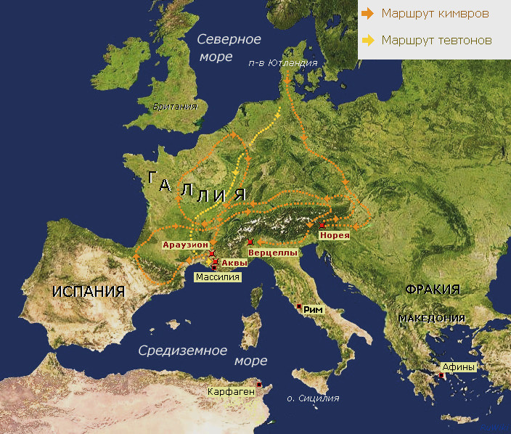
Империя и германцы.
Рим узнал о германцах рано.
Те заявили о себе громко и решительно.
Еще в конце II в. до н. э. римлянам пришлось отразить несколько стремительных набегов германских племен кимвров и тевтонов.
Особой опасности могущественная римская держава тогда не почувствовала.
Она была сильна, все новые государства и земли покорялись ее военному натиску.

Slide 3
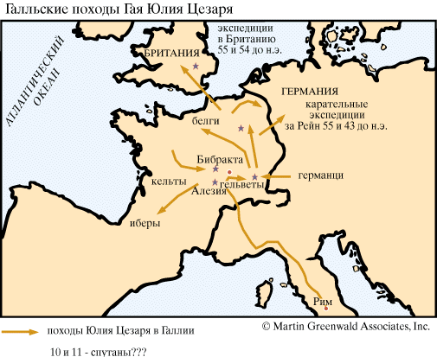
В середине I в. до н. э. Гай Юлий Цезарь завоевал для Рима Галлию, населенную кельтскими племенами.
Дальше, за Рейном, лежали территории германцев.
Туда и устремились римские легионы.
Все складывалось для них удачно.
В списке римских провинций появилось новое название — Германия.
Но время успехов быстро прошло.

Slide 4
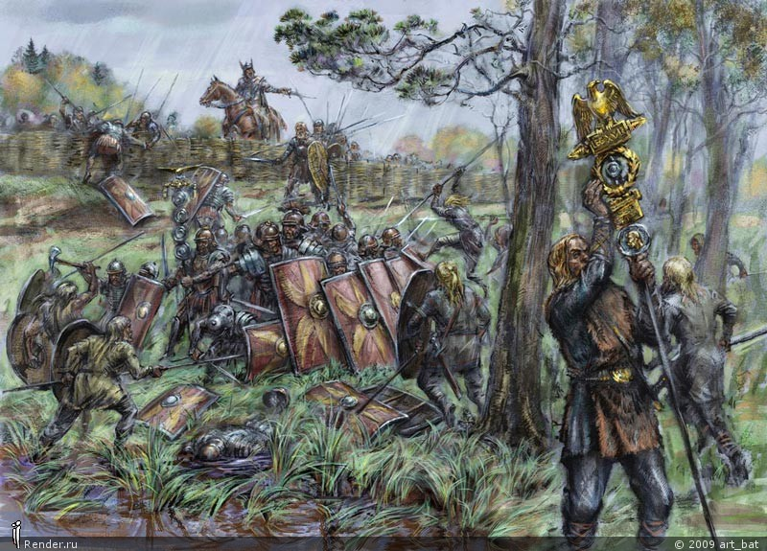
Укрепиться за Рейном римлянам было не суждено. 9 год н. э. стал для них годом трагедии.
Три легиона под руководством известного полководца Вара были разбиты восставшими дружинами германского вождя Арминия.
Произошло это в Тевтобургском лесу, куда Арминий, как в ловушку, заманил римских воинов.
Следом против владычества Рима поднялись практически все германские племена.
Самоубийство Вара стало символом римского поражения.

Slide 5
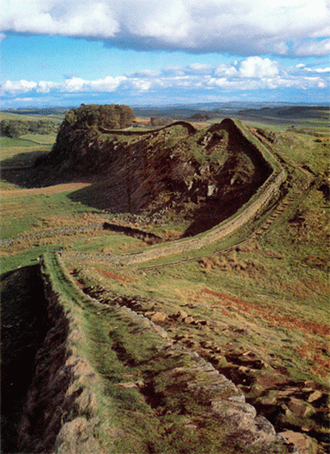
Гордый Рим вынужден был отказаться от новых попыток проникнуть в глубь Германии.
Пришлось думать об обороне.
Римляне приступили к строительству оборонительной системы — лимеса.
Здесь были метровые рвы, высокие башни, укрепленные военные лагеря.
Рим укрылся от германцев за Рейном, Дунаем, лимесом.

Slide 6
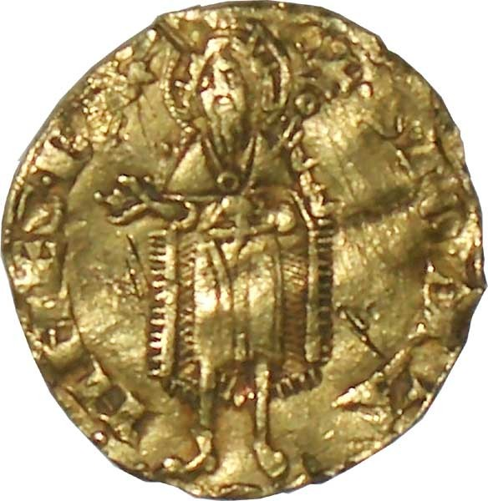
Граница, однако, не столько разъединяла, сколько соединяла.
В приграничных городах и поселениях кипела торговля.
Германцы постепенно привыкали к римским золотым и серебряным монетам и напиткам.
Римляне высоко ценили янтарь, привозимый с берегов Балтийского моря.
Все больше германских юношей шло служить в римское войско.
Германская знать посылала своих сыновей учиться античной мудрости.
Те овладевали латынью, военным искусством, ораторскими навыками.

Slide 7
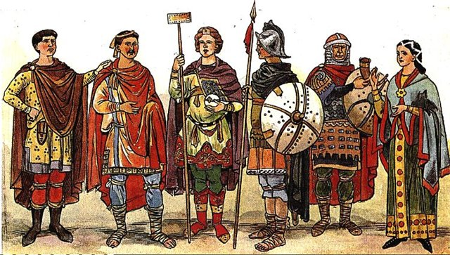
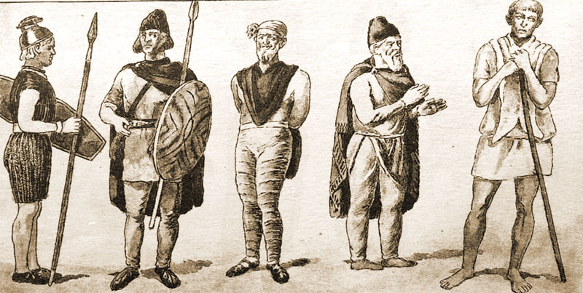
В III в. лимес перестал быть серьезной преградой.
Его без труда преодолевали некоторые германские племена, проникавшие в глубь Римского государства.
Рим этому почти не препятствовал.
Скорее наоборот.
Германцы селились в римских провинциях как союзники, служившие империи.
Их приглашали, чтобы усилить одряхлевшую римскую армию.
Происходившее мало походило на завоевание.
Даже среди римских военачальников было немало германцев.

Slide 8
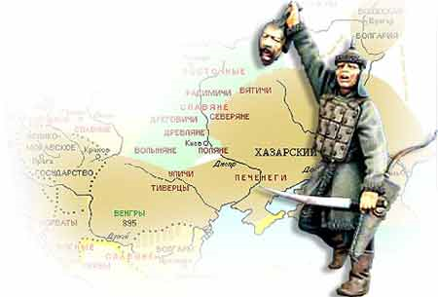
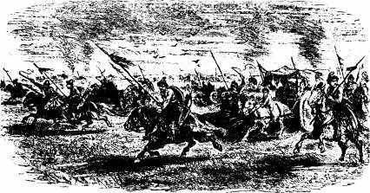
2. Неудержимый поток.
Когда римляне строили лимес, а прирейнские племена германцев праздновали свои успехи, на бескрайних просторах Центральной Азии началось непонятное и опасное движение.
Племена гуннов двинулись в направлении Европы.
Не сразу они достигли территорий, облюбованных германцами.
Первыми силу гуннов узнали готы.
Западные готы {вестготы) в страхе покинули причерноморские степи и пришли на Балканы, в римскую провинцию Фракия. Было это в IV в.

Slide 9
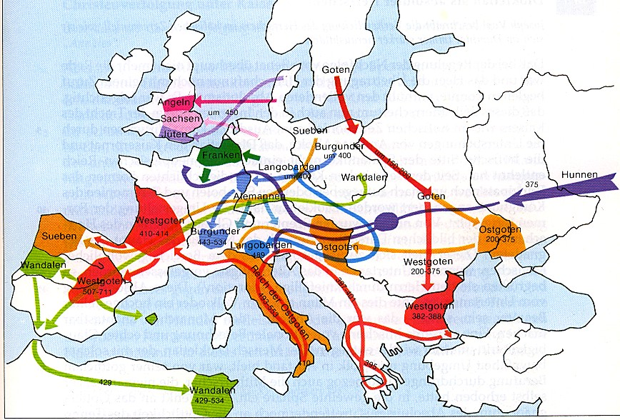
IV век обычно связывают с началом одного из самых значительных явлений европейской, да и мировой истории — Великого переселения народов (IV—VII вв.).
Что заставило огромные массы людей бросить ставшие родными места и устремиться в неизвестность, к новым землям и очагам?
Гунны вынудили уйти на юго-запад вестготов, потом они потревожили другие германские племена.
Нарушилось равновесие.
Начались хаотичные, часто не поддающиеся пониманию передвижения племен.
Происходившее напоминало «эффект домино»:
упавшая кость роняла соседнюю, та — следующую...
Племена двигались по направлению к Римской империи.

Slide 10
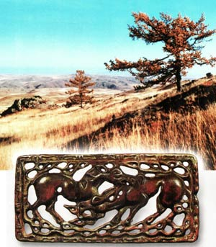
Но дело было не только в нашествии гуннов.
Изменения происходили и в жизни германцев.
Население росло.
Часть его была вынуждена уходить на новые земли.
Остававшиеся вспоминали об ушедших.
Сооружали холмики, похожие на могилы.
Ставили на них особые шесты с изображением птицы, смотревшей туда, куда ушли соплеменники.
С III в. таких могил становилось все больше.

Slide 11
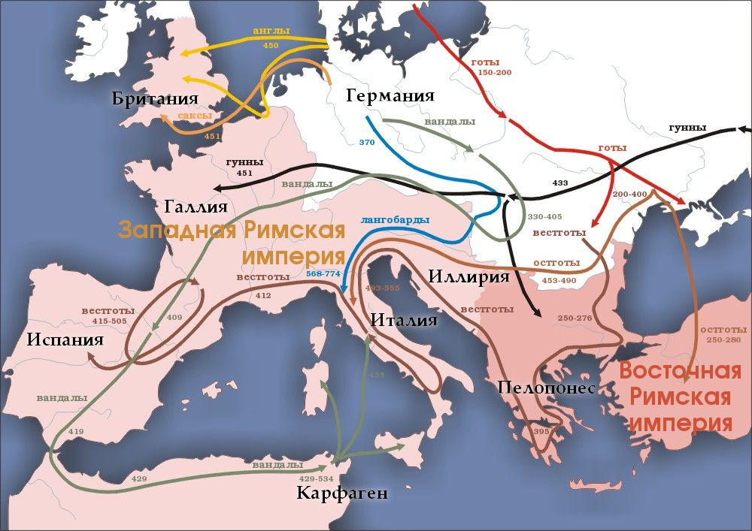
3. Канун катастрофы.
Что же Рим? Что мешало ему поставить на место тех, кого он столетиями называл «варварами»?
Очень многое.
Уже в III в. империя пережила тя­желейший кризис.
Оправиться от него полностью она не смогла. Нарушились связи между провинциями.
В 395 г. Римская империя разделилась на Западную и Восточную.
Сокращалась торговля.
Теряли былой блеск города.
Росли налоги.
Недовольных становилось все больше.
Народы, порабощенные Римом в прежние времена, восставали и не подчинялись власти наместни­ков.
А войско — славное римское войско — теперь чуть ли не наполовину состояло из наемников-германцев.
Гроза приближалась.
В 378 г. вестготы разгромили римскую армию при Адрианополе.
Их удалось замирить.
Но ненадолго.

Slide 12
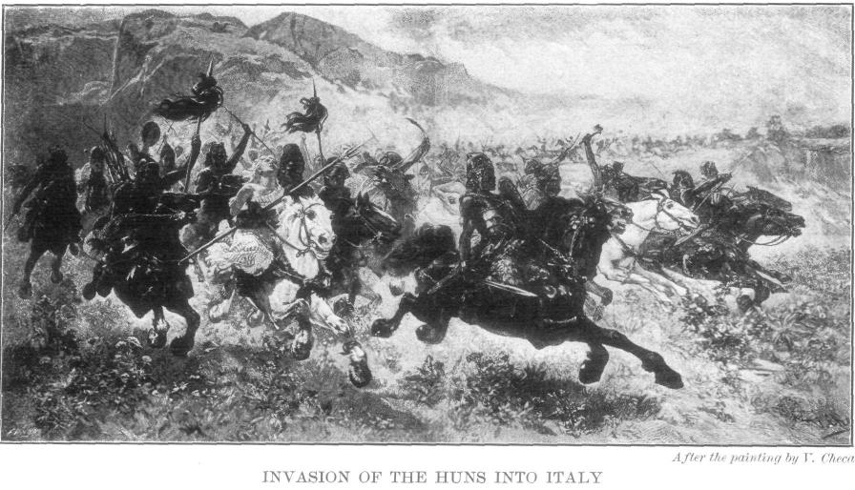
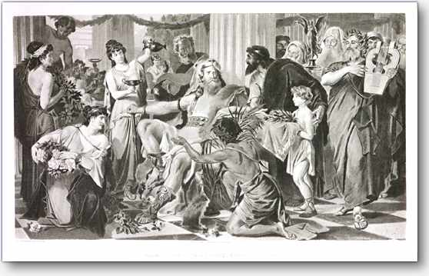
4. Рим побежденный.
Уже в 401 г. вестготский вождь Аларих вторгся в пределы империи.
До этого он успел пограбить в Греции, но был побежден Стилихоном.
И на этот раз Стилихону удалось остановить вестготские полчища.
Аларих принял его предложение и перешел на службу к империи.

Slide 13
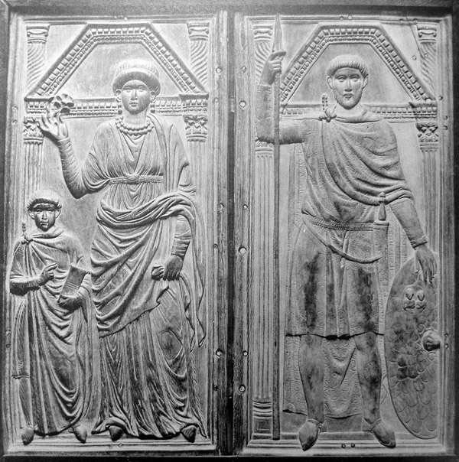
Вскоре он потребовал от Рима новых уступок. Стилихон, зная военную слабость империи, был готов отдать ему и золото, и одну из римских провинций.
«Это не мир, это договор о рабстве», — внушали императору Гондрию враги Стилихона.
Лучший из римлян, вандал Стилихон был казнен.
Дни Рима были сочтены.
Укрывшийся в Равенне Гонорий то пытался откупиться от Алариха несметным количеством золота, то отказывался от данного им слова, то соглашался на переговоры, то прерывал их.
«Нас много, мы будем сражаться», — пытались остановить Алариха.
«Тем лучше; чем гуще трава, тем легче ее скосить», —
угрожал вождь вестготов.

Slide 14
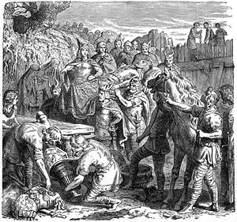
Дело шло к страшной развязке.
Она наступила 24 августа 410 г. «Вечный город» пал, отданный на разграбление и поругание.
Аларих не остался в Риме.
Трех дней великого разграбления вестготам показалось достаточно, и они двинулись дальше, на юг Италии.
Меньше чем через год Аларих умер.
Молва гласит, что болезнь пришла к нему именно в те дни, когда возглавляемые им соплеменники разрушали столицу тогдашнего мира.

Slide 15
Вопросы к параграфу
?
Как складывались отношения между Римом и германцами до начала Великого переселения народов? Попытайтесь выделить в истории этих отношений определенные этапы.
Почему, по вашему мнению, германские вожди посылали своих сыновей учиться в империю?
Оцените причины и последствия приглашения германских дружин в римское войско.
Почему падение Рима было встречено многими как знак наступающего «конца света»?

